Slide 1
Autumn 1 and 2

Slide 2
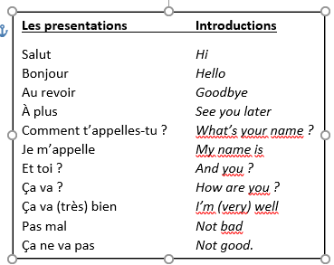
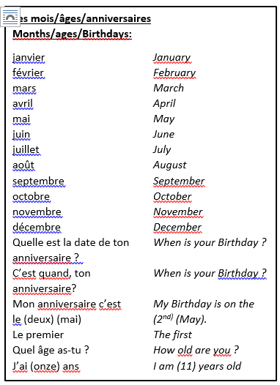
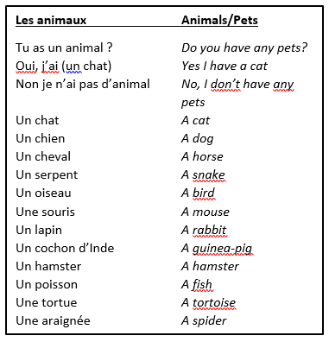
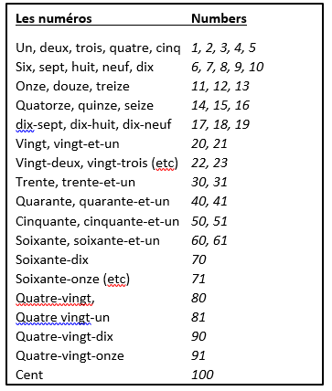
Family – La famille
J’ai un frère I have a brother
J’ai une soeur I have a sister
qui s’appelle who is called
qui s’appellent who are called
Je suis fils unique I’m an only child (m)
Je suis fille unique I’m an only child (f)
C’est… It is..
mon copain my friend (boy)
mon demi-frère my half-brother
mon grand-père my grandad
mon père my dad
mon oncle my uncle
ma copine my friend (girl)
ma demi-soeur my half-sister
ma grand-mère my grandma
ma mère my mum
ma tante my aunt
Colours- Les couleurs
Days of the week- Les jours de la semaine

Slide 3
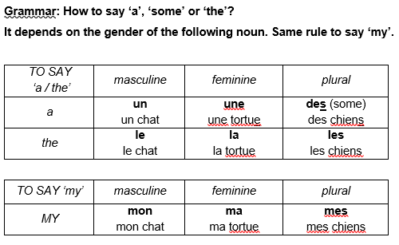
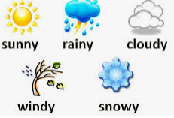
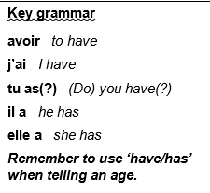
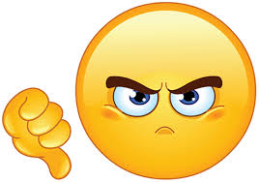
Remember more
Golden
Le temps- The weather
Il fait…
beau it’s sunny
mauvais the weather is bad
chaud
froid
Il y a…
du vent it’s windy
du soleil it’s sunny
des nuages It’s cloudy
Il pleut it rains
Il neige it snows
Key
verb
The alphabet

